Slide 1
KLAIPĖDOS R. VEIVIRŽĖNŠ JURGIO ŠAULIO GIMNAZIJA
METODINĖ DIENA
,,AŠ GALIU”
2020-10-27

Slide 2
PRANEŠIMAS
Gabių mokinių ugdymas pradiniame ugdyme

Slide 3
Gabumus galime apibrėžti kaip individualias psichologines žmogaus savybes, lemiančias vienokios ar kitokios jo veiklos sėkmę.
Gabumas yra įgimtas, bet ne statiškas, jis kinta, kokybiškai vystosi praktinėje veikloje. Jei įgimti gabumai neplėtojami, nelavinami, jie negali pasireikšti.

Slide 4
Būtina kuo anksčiau, jau pradiniame ugdyme pažinti kiekvieną savo mokinį ir surasti sritį, kurioje jis galėtų geriausiai save realizuoti.

Slide 5
Gabūs vaikai per pamokas tiesiog nuobodžiauja, nes gauna neįdomias, per lengvas užduotis. Tai trukdo jiems atskleisti visas savo galimybes ir kelia sunkumus tiek tėvams, tiek mokytojui. Kartais jie turi elgesio problemų ar net pradeda prastai mokytis.

Slide 6
Jei gabūs mokiniai gaus per lengvas užduotis, jiems paprasčiausia bus neįdomu. Tuo pačiu jie gali susidaryti ir klaidingą nuomonę, kad viską jau moka.

Slide 7
Prisitaikyti prie kiekvieno vaiko turimų žinių lygio, gebėjimų bei patirties leidžia diferencijuotos užduotys. Jos kiekvienam mokiniui padeda patirti mokymosi džiaugsmą.

Slide 8
Mokytojai džiaugiasi kada klasėje yra gabių mokinių, kurie priverčia patį mokytoją tobulėti ieškoti būdų ir metodų kaip su tokiais mokiniais dirbti. Tokie mokiniai labai padeda mokytojui, nes jie sugeba suprasti priežastinius ryšius ir daryti atitinkamas išvadas, staiga išsprendžia sudėtingas problemas.

Slide 9
Gabius mokinius paprastai labiausiai sudomina realios užduotys, susijusios su jų gyvenimu ir aplinka. Aktyviems mokiniams klasėse papildomai paruošiamos užduotys, kurias mokiniai patys renkasi pagal savo galimybes

Slide 10
Geriausius rezultatus jie rodo tada, kai patys išsikelia sau tikslus, kurie skatintų mokytis ir tobulėti. Tokius vaikus reikėtų reguliariai pagirti, kad įveikę užduotis jie pajustų džiaugsmą..

Slide 11
Visgi užduotys turėtų būti parenkamos tokios, kad mokiniai jas įveikti galėtų tik įdėję pastangų. Gabieji papildomai suranda informacijos internete ir pristato klasėje visiems. Visada jiems pateikiu temą susieti su gyvenimu, su jų aplinka. Mokiniai skatinami daugiau skaityti literatūrą.

Slide 12
Gabiems mokiniams svarbu pateikti klausimus, ugdančius aukštesnio lygio gebėjimus, nes taip padidinama jų motyvacija ir smalsumas. Stengiuosi užduoti klausimus skatinančius tyrinėjimą, kad motyvuoti, didinti įsitraukimą, skatinti bendradarbiavimą. Atsakinėdami į tokius klausimus mokiniai išmoksta palyginti, analizuoti, kurti. Mokosi patys kelti kokybiškus klausimus sau ir kitiems.

Slide 13
Noriu, kad mokiniai jaustųsi patys padėties šeimininkais, kad skleistųsi jų kūrybiškumas, išradingumas ir noras mokytis.Dažnai gabūs mokiniai būna visos klasės „varomoji jėga“, kuri priverčia kitus pasitempti, skatina smalsumą, norą mokytis, tačiau kartais tokie mokiniai kaip tik klasėje būna nemėgstami, iš jų šaiposi, muša.

Slide 14
Labai svarbu pažinti vaikų protinio išsivystymo lygį, nustatyti jų veiklumą, sugebėjimus bei polinkius, suburti visus į darnų kolektyvą. Stengiuosi kuo įvairesniais būdais skatinti mokinių norą siekti žinių, objektyviai tas žinias vertinti.
GABUS VAIKAS – NE TIK DŽIAUGSMAS, BET IR RŪPESTIS.
Pradinių klasių mokytoja metodininkė Loreta Toleikienė

Slide 15
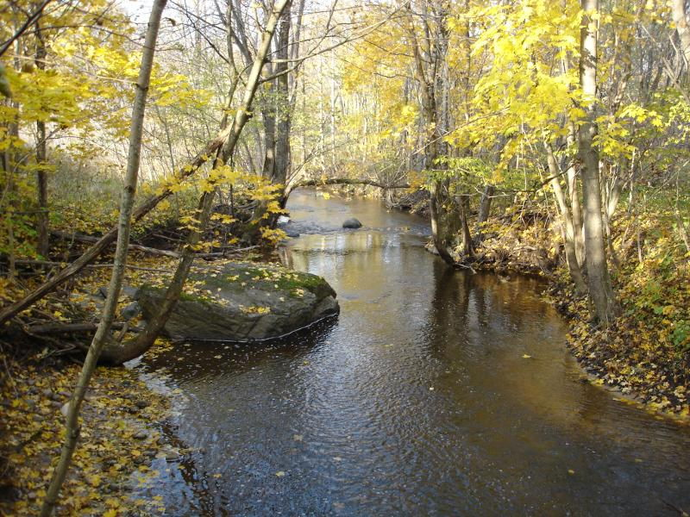
Ačiū už dėmesį ! ☺

